Slide 1
МОСКОВСКИЙ ПАТРИАРХАТ РУССКОЙ ПРАВОСЛАВНОЙ ЦЕРКВИ
ПОКРОВСКАЯ ЕПАРХИЯ
Храм. Внешнее строение храма
ПОКРОВСК 2013

Slide 2
О месте для молитвы
Нужно сказать о православном храме, как месте для общественной молитвы
Храм – это центр духовной жизни. В Храме особенно чувствуется благодать Божия.
Входя в Храм, надо настроиться и напомнить себе, что мы входим в иной мир и предстаем пред нашим Творцом и Спасителем, здесь совместно с Ангелами и Святыми приносится Ему жертва хвалы и благодарения.

Slide 3
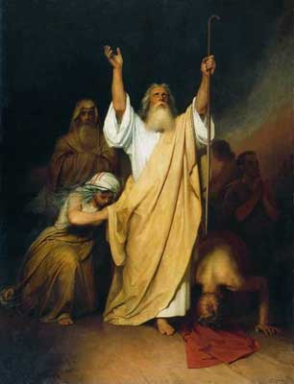
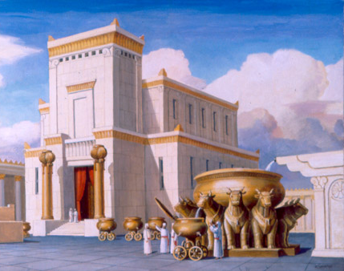
По повелению Божию, во времена пророка Моисея, была устроена скиния (первый ветхозаветный храм Единому, Истинному Богу), были избраны священные лица (первосвященник, священники и левиты), были определены жертвы на разные случаи и были установлены праздники (Пасха, Пятидесятница, Новый год, день очищения и др.).

Slide 4
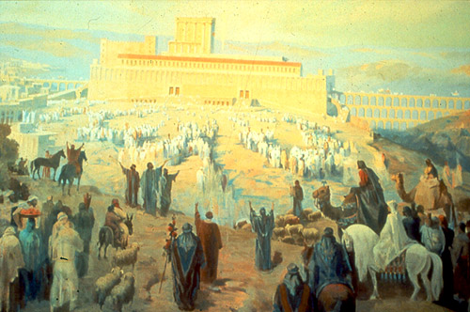
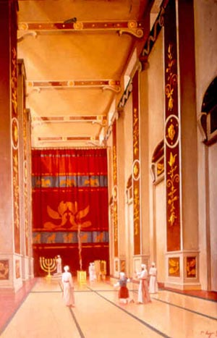
Пришедший на землю Господь Иисус Христос, уча поклоняться небесному Отцу на всяком месте, тем не менее часто посещал ветхозаветный иерусалимский храм, как место особенного, благодатного, присутствия Божия, заботился о порядке в храме и проповедовал в нем. Так же поступали и святые апостолы Его, пока не было воздвигнуто открытое гонение на христиан со стороны иудеев.

Slide 5
Первым христианским храмом была та самая сионская горница, в которой Господь совершал Тайную Вечерю со Своими учениками непосредственно перед крестными страданиями.

Slide 6
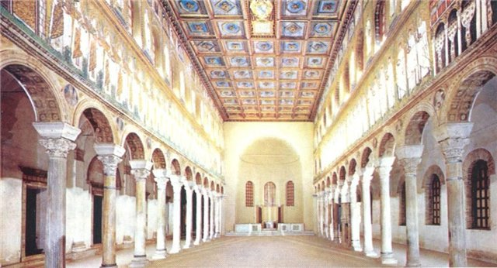
Во времена апостолов, как видно из книги Деяний Апостольских, были особенные места для собраний верующих и для совершения таинства Причащения, называвшиеся церквами, где богослужение совершалось поставленными на то через рукоположение (в таинстве священства) епископами, пресвитерами (священниками) и диаконами.

Slide 7
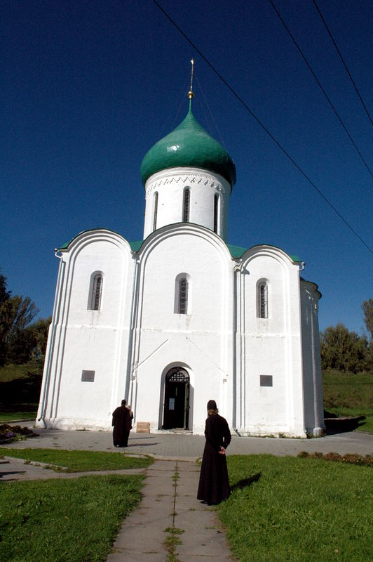
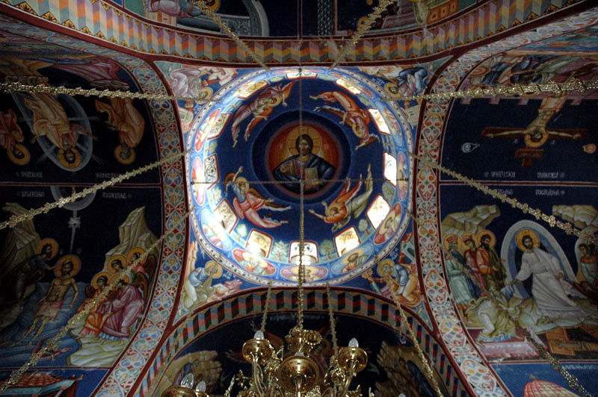
Наружный вид храма отличается от обыкновенного здания тем, что над храмом возвышается купол, изображающий небо.
Купол заканчивается вверху главою, на которой ставится крест, во славу главы Церкви - Иисуса Христа.

Slide 8
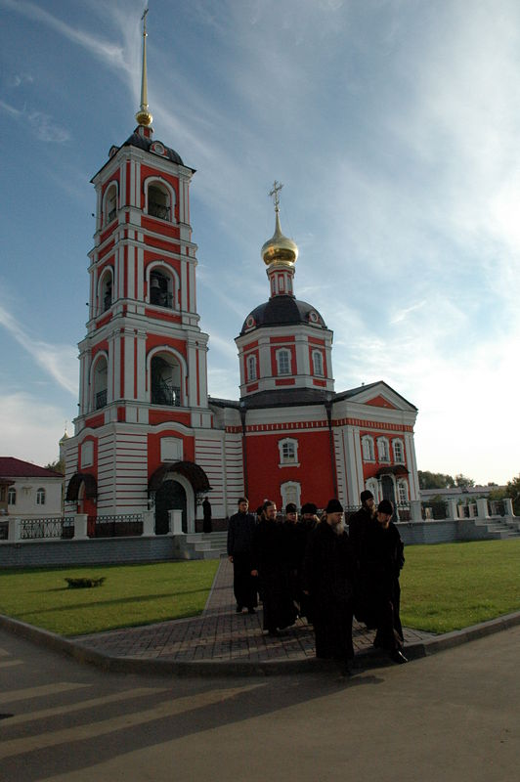
Над входом в храм, обычно, строится колокольня, то есть башня, на которой висят колокола.
Колокольный звон употребляется для того, чтобы созывать верующих на молитву - к богослужению и возвещать о важнейших частях совершаемой в храме службы.

Slide 9
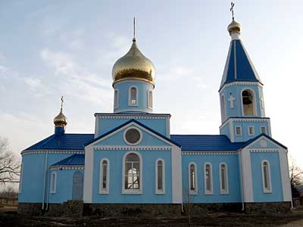
При входе в храм снаружи устраивается паперть (площадка, крыльцо).
Внутри храм разделяется на три части:
1) притвор,
2) собственно, храм, или средняя часть храма, где стоят молящиеся
3) алтарь,

Slide 10
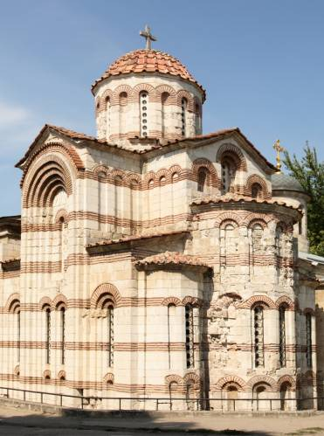
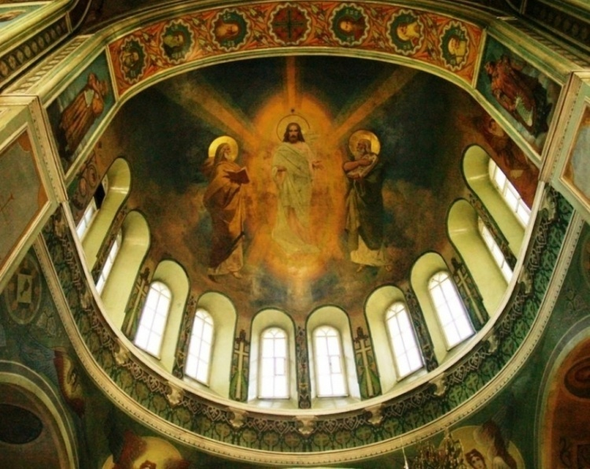
Православные храмы строятся алтарем на восток - в сторону света, где восходит солнце: Господь Иисус Христос есть для нас "восток", от Него воссиял нам вечный Божественный Свет.
В церковных молитвах мы называем Иисуса Христа: "Солнце правды", "с высоты Востока", (т. е. "Восток свыше"); "Восток имя Ему".

Slide 11
Во время Литургии священник пред престолом также вслух поминает по запискам имена тех, о ком подали записки.

Slide 12
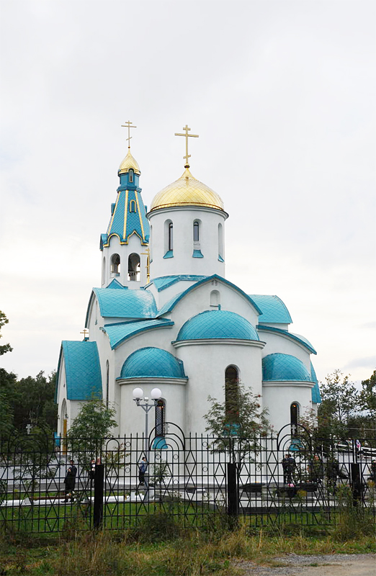
Каждый храм посвящается Богу, нося имя в память того или другого священного события или угодника Божия, например, Троицкий храм, Преображенский, Вознесенский, Благовещенский, Покровский, Михаило-Архангельский, Николаевский и т. д.
Если в храме устраиваются несколько алтарей, каждый из них освящается в память особого события или святого.
Тогда все алтари,
кроме главного,
называются
придельными
или приделами.

Slide 13
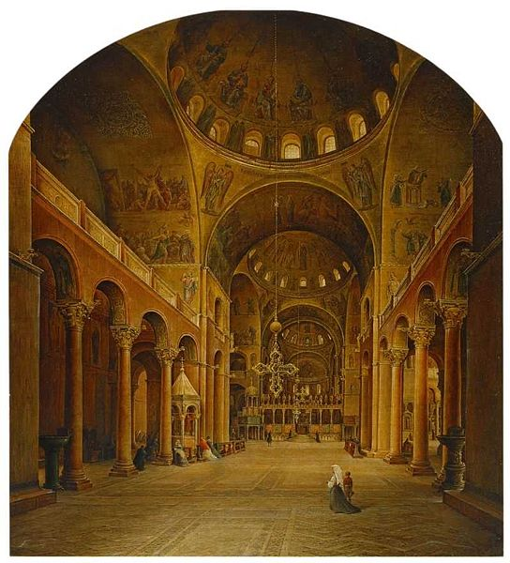
Забота о храме –долг и обязанность всякого христианина
По Священному Писанию, предписывается подавать на храм десятину. Так пытаются навязать своим адептам протестанты.
По сложившейся православной практике, все зависит от благочестия и благосостояния человека.
Однако надо находить и время и возможность доброхотно помогать храму и приходу. Других источников поддержки, кроме как пожертвования верующих, у Церкви нет.
Благоустроенный храм показывает степень любви христиан к Господу и Его Церкви.
Храмы всегда строились всем миром и на века. Это честь – принять участие в строительстве или ремонте храма.

